Slide 1

بسم الله الرحمن الرحيم

Slide 2


تميزنا كيف نحافظ عليه
إعداد:- د. وفاء عبد الباقي شريقي
الـيـوم : الإثنـين
الموافق : 2/ 11/ 1436هـ
تنسيق:- د.سوسن فياض

Slide 3
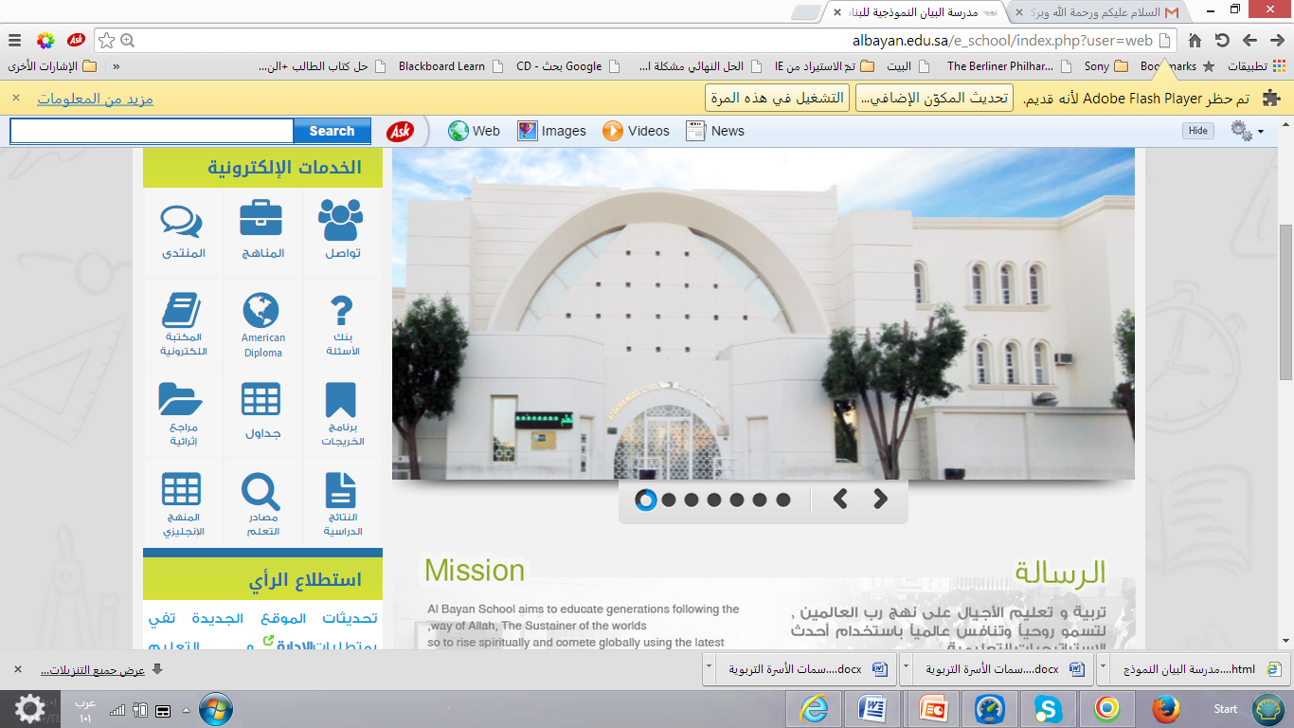
ماالذي نريد تحقيقه في بياننا .....

Slide 4
متميز
بناء جيل

Slide 5
تعالي معا نحدد سماته !!!!!

Slide 6
جيل سليم العقيدة
لأن العقيدة الصحيحة سر النجاة وروح الحياة
وهي أساس الحركة الصحيحة, ومرتكز العمل
المستمر الذي لا يبال بالعقبات مهما كانت

Slide 7
جيل عالم
فقيادة البشرية تقوم على العلم
قال الله تعالى
اقْرَأْ بِاسْمِ رَبِّكَ الَّذِي خَلَقَ ﴿١﴾ خَلَقَ الْإِنسَانَ مِنْ عَلَقٍ ﴿٢﴾ اقْرَأْ وَرَبُّكَ الْأَكْرَمُ ﴿٣﴾ الَّذِي عَلَّمَ بِالْقَلَمِ ﴿٤﴾ عَلَّمَ الْإِنسَانَ مَا لَمْ يَعْلَمْ ﴿٥﴾سورة العلق

Slide 8
جيل عابد
يتعبد الله في كل شؤون حياته ليحقق سر وجوده
قال الله تعالى
وَمَا خَلَقْتُ الْجِنَّ وَالْإِنسَ إِلَّا لِيَعْبُدُونِ ﴿٥٦﴾ سورة الذاريات

Slide 9
جيل يعتز بالإسلام
قال الله تعالى
مَن كَانَ يُرِيدُ الْعِزَّةَ فَلِلَّـهِ الْعِزَّةُ جَمِيعًا ۚ إِلَيْهِ يَصْعَدُ الْكَلِمُ الطَّيِّبُ وَالْعَمَلُ الصَّالِحُ يَرْفَعُهُ ۚ وَالَّذِينَ يَمْكُرُونَ السَّيِّئَاتِ لَهُمْ عَذَابٌ شَدِيدٌ ۖ وَمَكْرُ أُولَـٰئِكَ هُوَ يَبُورُ ﴿١٠﴾ سورة فاطر

Slide 10
جيل القيم
قيمة العدالة ، قيمة المنهاج الثابت ، قيمة العلم ، قيمة الحمد قيمة تفقد الرعية ، قيمة عدم المعاجلة في العقوبة
قيمة المعاملة الراقية

Slide 11
جيل نافع لغيره
قال رسول الله صلى الله عليه وسلم
(أحب الناس إلى الله تعالى أنفعهم، وأحب الأعمال إلى الله عز وجل سرور تدخله على مسلم، أو تكشف عنه كربة، أو تقضي عنه دينا، أو تطرد عنه جوعا ..)

Slide 12
جيل يأخذ بالأسباب
قال الله تعالى
وَقُلِ اعْمَلُوا فَسَيَرَى اللَّـهُ عَمَلَكُمْ وَرَسُولُهُ وَالْمُؤْمِنُونَ ۖ وَسَتُرَدُّونَ إِلَىٰ عَالِمِ الْغَيْبِ وَالشَّهَادَةِ فَيُنَبِّئُكُم بِمَا كُنتُمْ تَعْمَلُونَ ﴿١٠٥﴾سورة التوبة

Slide 13
والآن هيا بنا لنراجع
مؤهلاتنا لتربية جيل متميز

Slide 14

سمات الأسرة التربوية المتميزة
التناصح
منهج مميز في
التعليم والتربية
استقامة على
المنهج

Slide 15
قال الله تعالى
وَلَـكِن كُونُواْ رَبَّانِيِّينَ بِمَا كُنتُمْ تُعَلِّمُونَ الْكِتَابَ وَبِمَا كُنتُمْ تَدْرُسُونَ ﴿٧٩﴾ سورة آل عمران

Slide 16
سمات الأسرة الربانية
إنها قدوة
ولكي تتحقق القدوة يجب أن تحقق في نفسها ما يلي:-
(1) صلاح النفس … بترسيخ الإيمان ... وكمال التوحيد...وإحسان العبادات
(2) الإخلاص .. فهو يرتقى بالعبد من درجة الضعيف العاجز إلى مرتبة
القادر العامل

Slide 17
ففي غزوة العسرة سجل القرآن إخلاص هؤلاء الضعفاء الناصحين
لَّيْسَ عَلَى الضُّعَفَاءِ وَلَا عَلَى الْمَرْضَىٰ وَلَا عَلَى الَّذِينَ لَا يَجِدُونَ مَا يُنفِقُونَ حَرَجٌ
إِذَا نَصَحُوا لِلَّـهِ وَرَسُولِهِ ۚ مَا عَلَى الْمُحْسِنِينَ مِن سَبِيلٍ ۚ وَاللَّـهُ غَفُورٌ رَّحِيمٌ ﴿٩١﴾
وَلَا عَلَى الَّذِينَ إِذَا مَا أَتَوْكَ لِتَحْمِلَهُمْ قُلْتَ لَا أَجِدُ مَا أَحْمِلُكُمْ عَلَيْهِ تَوَلَّوا وَّأَعْيُنُهُمْ
تَفِيضُ مِنَ الدَّمْعِ حَزَنًا أَلَّا يَجِدُوا مَا يُنفِقُونَ ﴿٩٢﴾ سورة التوبة
حقا لقد بكوا للتخفيف وبكينا للتكليف

Slide 18
(3) موافقة القول العمل.
(4) الثبات على المبدأ.
(5) الاعتراف بالخطأ والسعي لتصحيحه
(6) تطوير القدرات والمهارات.

Slide 19
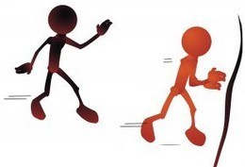
التعامل مع أخطائنا
الكل يخطئ حتى لو كنت تحملين أفضل النوايا أو تعتقدين
إن لديك كل المعلومات الضرورية لاتخاذ قرار جيد وصحيح
ولكن أحيانا تسوء الأمور

Slide 20
وهنا السؤال يصبح ، كيف يمكنك التعامل مع الوضع إذا ما أصبح الخطأ معروفا للآخرين ؟
هل تتجاهلين المشكلة ، على أمل أن الآخرين لن يشعروا بها؟ ؛
أم تحاولين إلقاء اللوم على شخص آخر تحملينه خطأك ؟
أم تجادلين بأنك على صح ولم تقترفي أي خطأ؟

Slide 21
ولنتساءل الآن ما أسباب عدم قدرة المرء
على تحمل نتيجة أخطائه

Slide 22
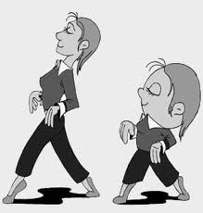
تجعل الشخص يفقد القدرة على معرفه ما هو خطأ وما هو صح
أو يتساوى الإثنين في نظره .
بعضهم واثق جدا من نفسه لدرجه أنه يرى نفسه لا تشوبه شائبة
و يستحيل أن يقع في الخطأ.
1- مشاعر انعدام الأمان
2- الغطرسة والاستكبار

Slide 23
3- التحيز
بعض الناس الذين يشعرون بأنهم ضحايا للتمييز العنصري والتعصب ، أو الانغلاق ، يشعرون أن الآخرين يقفون في طريق تقدمهم بتحميلهم الخطأ. فيرفضون تحمل المسؤولية عن أفعالهم

Slide 24
المنهج النبوي في التعامل مع الأخطاء
قال رسول الله صلى الله عليه وسلم
'كل ابن آدم خطاء، وخير الخطاءين التوابون'. لنتأمل معا هذه القاعدة الذهبية البشر يخطئون وهذا واقع وخيرهم الذين يتوبون
أي يرجعون عن أخطائهم ويندمون عليها.

Slide 25
كيف نتعامل مع أخطائنا
اعترفي بالخطأ على الفور
اتباع نهج استباقي من خلال الذهاب إلى من تضرروا
من الخطأ والسماح لهم بمعرفة ما حدث ولماذا.
لا تلفتي الانتباه إلى الخطأ
إلا إذا كان ذلك ضروريا بعض الأخطاء يتم إصلاحها دون أن تلفت الانتباه إليها.

Slide 26
لا تلعبي لعبة اللوم
إذا ارتكبت خطأ وتعتبرين أنت مسؤولة عنه ، تحملي المسؤولية عن هذا الخطأ. و أكدي للجميع إنك ستتخذين الإجراءات اللازمة ، سارعي باتخاذ الإجراءات لحل المشكلة بسرعة
احذري محاولة تجنب المسؤولية عن الخطأ وإلقاء اللوم على الآخرين, فليس ذلك من المروءة

Slide 27
رؤية الأشياء من منظور الطرف الآخر
إذا وعدت بشيء وفشلت في تنفيذه ، ضعي نفسك مكان الآخر. كيف سيكون شعورك؟
ماذا سيكون رد فعلك لو كنت مكانه؟
وما الإجراء الذي كان سيرضيك وافعليه على الفور.

Slide 28
إذاً لنتعامل بإيجابيًة مع أخطائنا وذلك وفق ما يلي:-
الاعتراف بالخطأ
التعرف على أسباب هذا الخطأ بصورة موضوعية بعيدًا عن الانفعالات
محاولة التخلص من هذا الخطأ بسرعة.
التأمل العميق لهذا الخطأ وأسبابه حتى نحوله إلى درس مفيد لكي لا نقع في هذا النوع من الأخطاء ولا فيما يشبهه.

Slide 29

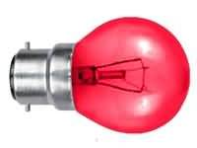
إضاءات في الطريق
إن الواقعية في التفكير وإدراك الطبيعة البشرية، والهدوء في الدراسة والمراجعة والخبرة المتراكمة كل ذلك يسهم إلى حد كبير في الاقتراب من التصويب وتلافي الأخطاء في المستقبل.
إننا حين نرسم للناس صورة مثالية سوف نحاسبهم على ضوئها، تأخذ مساحة الأخطاء أكثر من مداها الطبيعي الواقعي.

Slide 30
وقد أخبر صلى الله عليه وسلم أصحابه أنهم لن يصلوا إلى منزلة لايواقعون فيها ذنباً، فقال: 'والذي نفسي بيده لو لم تذنبوا لذهب الله بكم، ولجاء بقوم يذنبون فيستغفرون الله فيغفر لهم'.
وليس معنى ذلك تبرير الأخطاء والدفاع عنها بحجة الواقعية، وهي نظرة تنعكس أيضًا على أهداف المرء وبرامجه فتصبغها بصبغة التخاذل ودنو الهمة والطموح.

Slide 31
ليس من أهداف تصحيح الخطأ إصدار حكم بإدانة صاحبه وإثبات التهمة
في حقه، أو السعي للتصريح بالاعتراف بالتقصير والوقوع في الخطأ أمر
لا مبرر له.
المشكلات الكبار لا تولد دفعة واحدة، والنار تنشأ من مستصغر الشرر لذا فكثير من الصفات السيئة في البشر تبدو بذرة صغيرة يسقيها الإهمال والتسويف فيها والتجاهل بماء الحياة حتى تنمو وتترعرع لتتجذر في النفس فيصعب اقتلاعها وزوالها.

Slide 32
الحياة مليئة بالأخطاء، ويلزمك الكثير من الأشياء كي تتجنب هذه الأخطاء ويكون كل شيء كاملاً ولكي تحتفظ بشعورك بالاتزان فيجب أن تعطي نفسك قدرًا من الراحة، وأن تدرك أن عدم الكمال هو الواقع .
احذري التركيز على الأخطاء لأنه يجعلك تهتمين بأتفه الأمور ويذكرك بالمشاكل والمعوقات والعقبات ويجعلك تشعر بالضيق، ويؤدي بك إلى انتقاد الآخرين، وأن تكون شديد الحساسية لكل ما هو حولك.

Slide 33
ولنعلم أن التركيز على الأشياء الصحيحة يزيد من متعة الحياة، ويجعلك أقل حدة ويهون عليك الأمور، ويساعدك على الشعور بالراحة النفسية.

Slide 34
تطوير قدراتك ومهاراتك
ترى ماذا يعني التطوير
كيف أتعامل مع الدورات
ما الينابيع التي ازداد بالارتواء
منها ارتقاء في العطاء

Slide 35
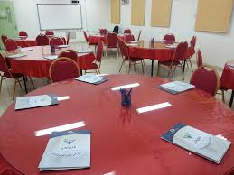

ماذا يعني التطوير
بالنسبة لك
1- ليس التطوير
هو مقدار ما حضرت
من دورات.
كم من حاضر بالبدن غائب الذهن والاهتمام،،
2-ولا هو عدد ما حصلت على شهادات تحتفظين بصورها وتسجلينها في سيرتك الذاتية...

Slide 36
التطوير لقدراتك حقيقة
هو أن تستفيدي من كل جديد يعينك على الوصول لهدفك
1
تطبيق عملي لكل ما يزيد في إنتاجيتك
2
التأكد بدراسة متأملة من ثمرة ما تنتهجينه من أساليب لأداء عملك صحيحا وفي كل وقت
3

Slide 37
كيف أتعامل مع الدورات
لحظة تأمل في الواقع ::::أصاب الناس هوسا في حضور الدورات , وكثيرا ما تسمعين مسميات رنانة للدورات , أوقات طويلة تصرف في تنفيذها, وتنافس في الأسعار الباهظة لرسومها .........
ولا أعني بذلك أن لا داعي لها , وأني ضدها , لا بل نريد أن نحدد الطريقة الصحيحة في التعامل معها .......
ولابد أن نتفق أولا على أن هذه الدورات جهد بشري خاضع لثقافة مقدمها لذا فهي قد تحتوي على أخطاء في المفاهيم والتطبيق من جانب , وقد تناسب بيئة خاصة ولا تناسب بيئة مؤسستك من جانب آخر

Slide 38
وحتى تتم الاستفادة من الدورات التي تحضرينها
اتبعي ما يلي
بعد مراجعة مادة الدورة واستيعابها بصورة دقيقة وشاملة
سجلي بدون الرجوع إلى مذكرات الدورة النقاط الأساسية التي تناولتها
قومي بعملية تصفية للتركيز على العناصر التي تناسبك بناء على القيم والبيئة التي تعملين بها وطبيعة عملك

Slide 39
ضعي تصورا سليما لكيفية التطبيق ... قد يناسب تطبيق الخطوات بحذافيرها , وقد يناسب استبعاد بعضها ....
بادري للتطبيق وأنت في حماسك . وادع الله سبحانه أن يعينك ويلهمك رشدك
احصلي على تغذية راجعة إما من خلال- رصدك السليم لنتائج التطبيق ,أو من خلال تبادل الآراء مع فريق العمل
دربي غيرك على تطبيق ما ثبت لك مناسبته
وعظيم أثره

Slide 40
ما الينابيع التي كلما ارتويت منها ازددت عطاء وارتقاء
الينبوع الأول
تجديد النية
فيا من يظن أنَّ الإخلاص أن يقول بلسانه : نويت عملي لله ، أو مثل ذلك ، وما مثله إلا كمثل رجل جائع ، وأمامه طعام ، وهو يقول : نويت أن آكل . فهل بهذا شبع ؟!! بل الإخلاص شيء آخر .
وقال بعضهم : الإخلاص تغميض عين القلب عن الالتفات إلى سوى الله تعالى
وقيل : الإخلاص سر بين الله وبين العبد ، لا يعلمه ملك فيكتبه ، ولا شيطان فيفسده ،ولا هوى فيميله

Slide 41
الإخلاص ألا يقصد بعمله الأغراض الدنيوية ؛ من شهوة الترفع وحب الظهور شهوة كسب الاحترام والتوقير، شهوة طلب الشهرة وأن يشار إليه بالبنان , والعلو على الناس ، والاستعظام عليهم ، واحتقار الآخرين وازدرائهم ، وعيبهم والتشنيع

Slide 42
معوقات الإخلاص وعلاجها
1- الطمع : وعلاجه اليأس مما في أيدي الناس ، وتعلق القلب بالله والرغبة فيما عنده
2- حب المدح : وعلاجه علمك أنَّ الممدوح حقًا من رضي الله عنه وأحبه ،
3- الرياء : فعلى طالب الإخلاص أن يعلم أنَّ الخلق لا ينفعونه ولا يضرونه حقيقة ، فلا يتشاغل بمراعاتهم ، فيتعب نفسه ، ويضر دينه ، ويحبط عمله كله.
4- العجب : وطريقة نفيه أن يعلم أنَّ العمل فضل من الله تعالى عليه ، وأنه معه عارية ، فإنَّ لله ما أخذ ، ولله ما أعطى ، وكل شيء عنده بأجل مسمى
5-احتقار الآخرين واستصغارهم وازدرائهم :
وطريقة نفي الاحتقار التأدب بما أدبنا الله تعالى به .
قال تعالى : " فلا تزكوا أنفسكم ”سورة النجم 32
وقال تعالى : " إنَّ أكرمكم عند الله اتقاكم" سورة الحجرات 13

Slide 43
الينبوع الثاني
الدعاء
عن أبي هريرة-رضي الله عنه- أن النبي_صلى الله عليه وسلم_قال:"أعجز الناس من عجز عن الدعاء، وأبخل الناس من بخل بالسلام.

Slide 44
الينبوع الثالث
الاستخارة والاستشارة
فالاستخارة طلب التوفيق والسداد من الله تعالى علام الغيوب ،والاستشارة استنارة بآراء العقلاء والحكماء،ومساعدة على النظر على الموضوع بكافة زواياه والتي قد تغيب عنك أحياناً .

Slide 45
الينبوع الرابع
تعلمي ثم تعلمي
لا ينتهي إبداع المرء في تنفيذ مشروعه ، وإنما عليه أن يتعاهد بزيادة التعلم والاطلاع. التعلم نفسه حسنة عظيمة لا يتقنها الكثير بعزوفهم عن القراءة ( التي هي أساس التعلم ) وكسلهم عن البحث على الرغم من وفرة المصادر وسهولته

Slide 46
وأخيراً إذا وافقك الخير فوافقيه : تعرض على المرء أحياناً فرص عظيمة لا تكاد تتكرر ، والفطن هو من يقتنص هذه الفرص ليزداد ارتقاء وعطاء

Slide 47
اللهم انفعنا بما علمتنا وارزقنا العمل به وزدنا من فضلك
إنك أنت الوهاب.
وآخر دعوانا أن الحمد لله رب العالمين

Slide 48

وجزاكن الله خيراً

